Slide 1

SEFEA
I risultati che contano
IMPACT

Slide 2

agenda
Gli investimenti SRI
Il sistema SEFEA
Gli obiettivi di impatto sociale e la loro misurazione
Il Fondo SI
Gli investimenti
Informazioni

Slide 3
Non impieghiamo il denaro solo per far crescere il denaro
SEFEA IMPACT SGR è l’unica SGR in Italia dedicata alla istituzione, promozione e gestione di fondi di investimento chiusi (con etichetta EuVECA) che adottano strategie di IMPACT INVESTING
Si definiscono IMPACT gli “investimenti in imprese, organizzazioni e fondi realizzati con l’intento di generare un impatto sociale e ambientale misurabile e in grado, allo stesso tempo, di produrre un ritorno economico per l’investitore” (definizione dell’organizzazione GIIN - Global Impact Investing Network)
Quindi un investimento è definito IMPACT quando sono presenti simultaneamente 3 elementi:
1. intenzionalità
l’obiettivo socio-ambientale deve essere esplicitato e deve rappresentare il motore dell’investimento
2. misurabilità
L’obiettivo socio-ambientale conseguito deve essere misurabile a consuntivo sulla base di criteri oggettivi stabiliti ex-ante
3. ritorno finanziario
Il business plan dell’investimento deve prevedere un ritorno economico soddisfacente per l’investitore

Slide 4
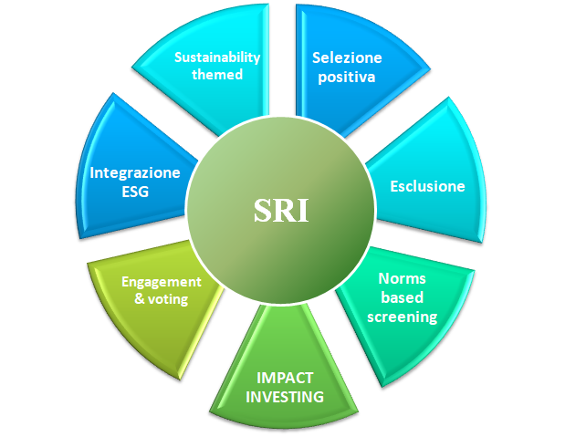
Le strategie di investimento SRI (Sustainable & Responsible Investement)
Classificazione degli emittenti secondo criteri ESG e selezione dei best performer o di quelli che evidenziano il trend di miglioramento più significativo (best in class, best in universe, best effort)
Selezione degli investimenti sulla base di criteri ESG
Inclusione dei criteri ESG nell’analisi finanziaria tradizionale
Esclusione esplicita di singoli emittenti, settori e Paesi dall’universo investibile sulla base di determinati principi o valori
Intervento diretto sull’emittente affinchè migliori i propri processi in una logica SRI
Selezione degli investimenti basata sul rispetto di norme e standard internazionali

Slide 5
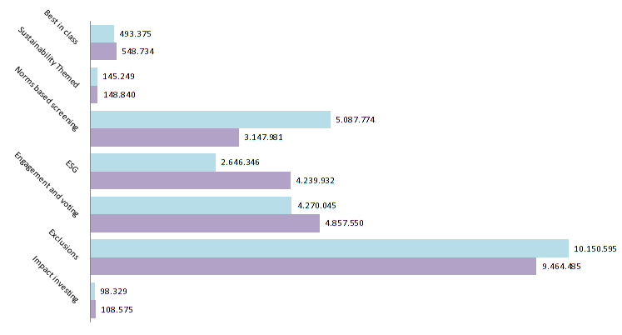
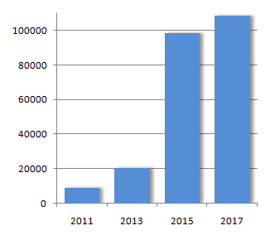
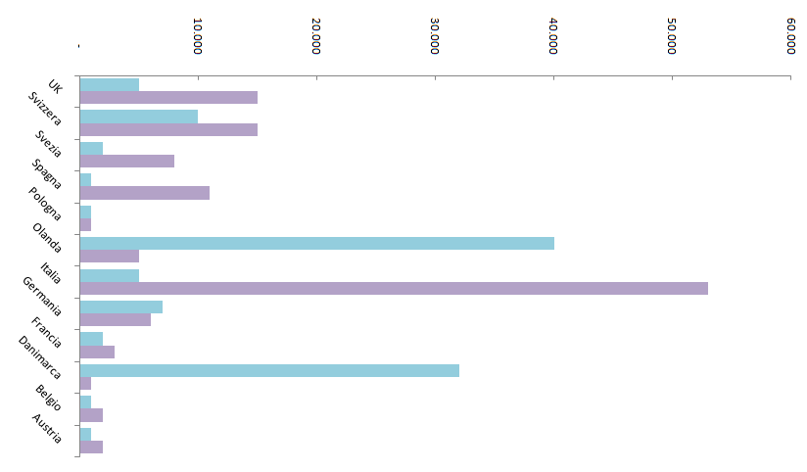
Le strategie di investimento SRI: evoluzione del mercato
Evoluzione delle strategie SRI in Europa
Evoluzione dell’Impact Investing in Europa: CAGR +52%
Guardando alle prospettive di crescita, la Social Impact Investmente Task Force, istituita nell’ambito del G8, ipotizza che nel 2020 almeno l’1% degli attivi gestiti nel mercato dei capitali in Italia possa essere collegato all’investimento di impatto-
Evoluzione dell’Impact Investing in Europa
Fonte: Eurosif (2018) «EUROPEAN SRI STUDY 2018»

Slide 6
agenda
Gli investimenti SRI
Il sistema SEFEA
Gli obiettivi di impatto sociale e la loro misurazione
Il Fondo SI
Gli investimenti
Informazioni

Slide 7
Il sistema SEFEA: Società Europea di Finanza Etica e Alternativa
SEFEA IMPACT SGR SpA nasce su iniziativa di SEFEA Holding Società Cooperativa con l’ambizione di dimostrare come sia possibile legare il mercato del VENTURE CAPITAL – storicamente indirizzato alla massimizzazione del ritorno economico di breve periodo - con quello delle IMPRESE AD IMPATTO SOCIALE - indirizzate alla massimizzazione dell’impatto sociale nel lungo periodo.
In questo progetto SEFEA HOLDING ha travasato tutta la propria esperienza nel campo dell’economia sociale e della cooperazione. SEFEA HOLDING SC nasce, infatti, nel dicembre 2002 quale strumento finanziario della Federazione Europea delle Banche Etiche ed Alternative (FEBEA), una federazione che comprende 27 istituzioni finanziarie dedicate alla finanza sociale in 15 Paesi europei (che raggruppano complessivamente più di 3.300 impiegati, 250 filiali, 187.500 soci, 622.000 clienti e 32 miliardi di Euro di totale attivo).
SEFEA Holding SC può contare su un patrmonio di 3,4 milioni di Euro messo a disposizione dai suoi 49 soci di cui 15 istituzioni finanziarie etiche europee con un bilancio aggregato di oltre 22 miliardi di Euro.
Dalla sua costituzione ad oggi, SEFEA Holding SC ha contribuito allo sviluppo di numerose iniziative a favore dell’economia sociale in Europa quali: (i) Banche Etiche (Cultura Bank in Norvegia e Merkur Bank in Danmarca); (ii) Fondi di Investimento dedicati quali CoopEST per lo sviluppo delle PMI nell’Europa dell’EST e CoopMed per il sostegno dell’economia dei Paesi MENA; (iii) Istituzioni di microfinanza come KRK in Kosovo e PerMicro in Italia, che hanno poi proseguito la loro attività con il sostegno del FEI (Fondo Europeo per gli Investimenti ) e della BEI.

Slide 8
L’esperienza del team SEFEA SGR nell’economia sociale
Ispiratore, Presidente e AD di SEFEA IMPACT SGR è il dott. FABIO SALVATO che vanta una esperienza trentennale nel mondo dell’economia sociale. Qui di seguito alcune delle sue principali esperienze :
è stato fondatore (1998) - e poi Presidente fino a maggio 2010 - di BANCA POPOLARE ETICA; sotto la sua guida, la Banca ha raggiunto i seguenti traguardi: 31M di Euro di capitale sociale, 659M di Euro di raccolta, 440 M di Euro di portafoglio investito, 181 dipendenti, 13 filiale in Italia;
è stato fondatore (2000) – e poi Presidente fino al 2011 - di ETICA SGR raggiungendo importanti obiettivi di raccolta: 439M di Euro su una linea di 4 fondi e 16.275 clienti; i fondi gestiti da Etica SGR hanno ricevuto negli anni numerosi premi per le performance conseguite;
nel 2001 è stato tra i fondatori di FEBEA , di cui è stato anche Presidente dal 2011 al 2017;
è stato il Presidente di SEFEA HOLDING SC fino al 2011;
è stato fondatore, e poi Presidente, del CONSORZIO ETIMOS, un consorzio finanziario che dal 1988 supporta i microimprenditori e le istituzioni di microfinanza nel Sud del mondo;
dal 2009 al 2016 è stato Consigliere di COOPEST SA (Belgio) dal 2009 al 2016;
è Consigliere di COOPMED SA (Belgio) dal momento della sua costituzione nel 2011;
dal 2015 al 2018 è stato membro del GECES, il gruppo di esperti della Commissione Europea sull'imprenditoria sociale.

Slide 9
agenda
Gli investimenti SRI
Il sistema SEFEA
Gli obiettivi di impatto sociale e la loro misurazione
Il Fondo SI
Gli investimenti
Informazioni
I risultati che contano

Slide 10
La centralità della gestione dell’impatto e della sua misurazione
Analisi di contesto
Mappatura e coinvolgimento degli stakeholder
Definizione strumenti di misurazione
Misurazione degli impatti
Monitoraggio e reporting
Comprensione del processo di generazione dell’impatto
Social impact investing
Obiettivo economico
Remunerazione del capitale
Obiettivo sociale
Cambiamenti sociali e ambientali di lungo periodo
Indicatori di rendimento corretti per il rischio
Modelli di valutazione del cambiamento e del grado di soddisfazione delle aspettative dei diversi portatori di interesse
Misurazione dell’impatto

Slide 11
Il processo di misurazione dell’impatto: analisi di contesto
La definizione del perimetro di analisi è il primo passo da compiere nel processo di misurazione degli impatti. Definire il perimetro significa stabilire le priorità del processo di misurazione e cioè riflettere:
su cosa sia sensato misurare;
sul motivo per farlo;
sul modo in cui sia opportuno comunicarlo.
obiettivo della misurazione
Fornire evidenza del fatto che una organizzazione stia fornendo un beneficio reale e tangibile alla comunità o all’ambiente
oggetto della misurazione
Il grado di conseguimento di un obiettivo sociale può essere valutato: a LIVELLO MACRO (società, governo, popolazione); a LIVELLO MICRO (di singolo progetto); a LIVELLO MESO (azienda, organizzazione, comunità ristretta).
risorse e tempi
soggetto incaricato
Risorse e tempi a disposizione per la misurazione condizionano necessariamente la scelta del modello di valutazione.
Anche in relazione a tempi e risorse, la misurazione può essere realizzata internamento ovvero con l’ausilio di consulenti esterni.
destinatari della misurazione
Analisi dei soggetti a cui verranno indirizzati i risultati della misurazione al fine di rendere l’informativa chiara e coerente

Slide 12
Il processo di misurazione dell’impatto: gli stakeholder (1/2)
Il termine STAKEHOLDER (letteralmente: portatori di interessi) identifica ciascun individuo o gruppo che direttamente o indirettamente è influenzato (o influenza) da (la) una organizzazione e dalle (le) sue attività.
azionisti
cda
dipendenti
Clienti
Fornitori
Finanziatori
Enti locali
Associazioni di categoria
ambiente
L’individuazione degli stakeholder, la definizione delle loro aspettative e del grado di influenza che esercitano
sull’organizzazione/progetto/attività e il loro grado di coinvolgimento sono gli ele-menti che contribuiscono a determinare gli indicatori di raggiungimento degli obiettivi sociali e gli strumenti più idonei alla loro misurazione.
SGR
organi decisionali
Soci
autorità di vigilanza
staff
FONDO
SGR
IMPRESE TARGET
comunità finanziaria
quotisti
Qui a fianco un esempio di individuazione degli stakeholder coinvolti nel processo di gestione del fondo da parte della SGR.

Slide 13
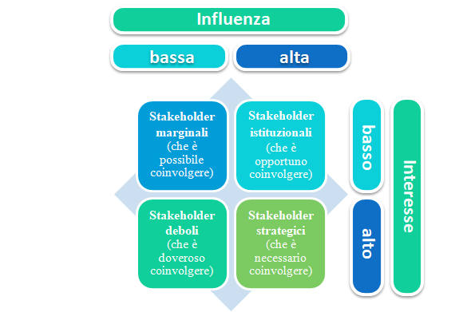
Il processo di misurazione dell’impatto: gli stakeholder (2/2)
Una volta individuati gli stakeholder si passa alla fase di definizione delle aspettative utilizzando una matrice
Interesse / influenza
Il coinvolgimento degli stakehoòder nel processo di misurazione rappresenta l’ultimo, ma ugualmente importante, passaggio perché permette di meglio comprendere il cambiamento realizzato e, di conseguenza, definire i più idonei indicatori di misurazione

Slide 14
Processo di misurazione dell’impatto: la catena sociale del valore
La catena sociale del valore è il modello logico attraverso il quale comprendere come sia stato generato il cambiamento.
Comprendere il processo di generazione dell’impatto permette di ottenerne una misurazione attendibile e verificabile e – mettendo in relazione i risultati con le risorse impiegate – determinare il grado di efficienza e di efficacia del processo.
Input, attività, output, outcome e impatto sono tra loro connessi da un legame di consequenzialità e causalità. In sostanza, è necessario che alcuni input siano disponibili affinché si possano realizzare gli obiettivi stabiliti. Attraverso le risorse, le attività di progetto porteranno alla produzione di output. Se questi sono utilizzati dagli individui che compongono il gruppo di beneficiari, ciò permette di realizzare i cambiamenti desiderati a livello del gruppo di beneficiari (outcome). I cambiamenti generati nei confronti dei beneficiari possono, di conseguenza, contribuire ai cambiamenti a livello della società (impatto).
input
attività
output
Risorse di varia natura utilizzate
outcome
Impatti
Trasformazione delle risorse
Prodotti e servizi offerti
Effetti di m/l termini degli output (RISULTATI)
Cambiamenti macro di lungo periodo riferibili al processo

Slide 15
Il processo di misurazione dell’impatto: gli strumenti
INDICATORI di OUTPUT – misura della performance – indicatori di EFFICIENZA
Gli indicatori di OUTPUT misurano la quantità e/o la qualità dei beni e servizi prodotti che permettono di generare un cambiamento sociale.
INDICATORI di OUTCOME – misura del cambiamento – indicatore di EFFICACIA
Gli indicatori di outcome misurano il cambiamento sociale derivante dai beni e servizi prodotti.
IMPATTO – l’impatto sociale è la parte di outcome ascrivibile in maniera esclusiva all’organizzazione/progetto che si sta misurando e quindi al netto dei cambiamenti che sarebbero avvenuti ugualmente anche senza l’intervento dell’organizzazione/progetto.
Deadweight outcome che si sarebbe comunque generato
Attribuzione outcome generato da altro
Spiazzamento outcome generato a discapito di altri stakeholder
Drop off riduzione dell’ outcome nel tempo
impatto
outcome
NON ESISTE UNA REGOLA UNIVERSALE CHE GUIDI NELLA SCELTA DEGLI INDICATORI DA SELEZIONARE
In ogni caso ciascun indicatore dovrebbe essere:
Rilevante rispetto all’obiettivo da misurare
Specifico rispetto all’oggetto da misurare
Attendibile in quanto proviene da una fonte di dati affidabile
Pratico
Monitorabile nel tempo

Slide 16
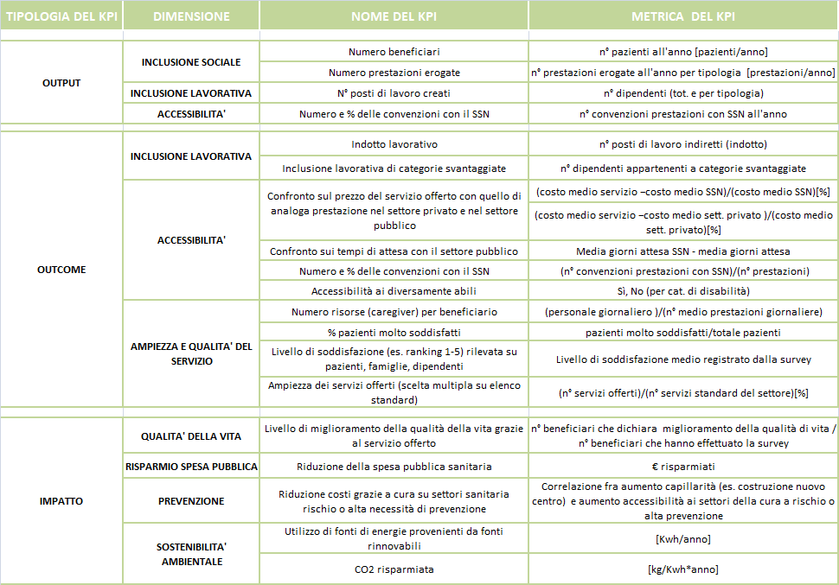
Il processo di misurazione dell’impatto: esempi - sanità

Slide 17
agenda
Gli investimenti SRI
Il sistema SEFEA
Gli obiettivi di impatto sociale e la loro misurazione
Il Fondo SI
Gli investimenti
Informazioni
I risultati che contano

Slide 18
FONDO SI (Social Impact): la mission
MISSION - FONDO SI - SOCIAL IMPACT
Obiettivo del FONDO SI è “lo sviluppo di un settore di imprese capaci di fornire, in maniera sostenibile nel lungo termine, risposte adeguate ai bisogni della società generando consapevolmente un impatto sociale positivo misurabile".
Il FONDO SI intende diventare in questo modo un laboratorio di imprenditorialità sociale, capace di selezionare, potenziare e modellizzare sistemi di produzione di beni e servizi aventi un'ottica sociale, promuovendo in tal modo quelli che saranno i futuri attori leader nell'offerta di soluzioni ai bisogni della società.
Gli elementi caratterizzanti sono quindi:
Focus multisettoriale
Aziende target - imprese, organizzazioni in grado di generare utile ma con un modello imprenditoriale sostenibile. Le imprese target devono tendere a ottenere impatti sociali positivi per i loro beneficiari, garantendone la misurabilità e integrando i processi di gestione degli impatti nella cultura aziendale;
Implementazione di progetti che siano scalabili/replicabili.

Slide 19
FONDO SI: politiche di investimento – società target
Le società target del Fondo devono avere le seguenti caratteristiche:
Forma giuridica: imprese sociali ex-lege (ivi incluse quindi cooperative sociali e loro consorzi) e altre società cooperative e di capitali che perseguano un chiaro e misurabile obiettivo sociale;
Dimensione: le organizzazioni candidate devono rispettare i limiti dimensionali previsti per le piccole e medie imprese ovvero avere meno di 500 dipendenti, senza limiti di fatturato;
Tipologia di progetti: operazioni di espansione aziendale, consolidamento o riorientamento delle attività, fusioni e acquisizioni;
Sostenibilità: i progetti finanziati devono essere economicamente e finanziariamente sostenibili;
Localizzazione: esclusivamente in Italia.
Il Fondo punta a sostenere le imprese che operano nei seguenti settori:
Istruzione ed educazione Salute e benessere Produzione alimentare sostenibile
Servizi di residenzialità sociale Efficienza e produzione energetica Gestione e riciclo dei rifiuti
Microfinanza Turismo sociale e sostenibile Mobilità sostenibile

Slide 20
FONDO SI: processo di investimento (1/2)
SCOUTING
FIRST SCREENING
DUE DILIGENCE
APPROVAZIONE
CLOSING
GESTIONE DELL’INVESTIMENTO
WAY OUT
Ricerca dei potenzialii target
Prima analisi e selezione dei potenziali target
Analisi dei potenziali target e redazione della proposta di investimento da trasmettere al comitato investimenti
Presentazione della proposta al CDA per approvazione finale
Firma degli accordi
Accompagnamento della target nello sviluppo dell’operazione e monitoraggio
Piano di disinvestimento

Slide 21
FONDO SI: processo di investimento (2/2)
Articolazione del processo di investimento del Fondo SI:
il team di gestione individua, analizza, valuta e definisce in via preliminare le possibili operazioni di investimento in aziende target;
la possibile operazione di investimento viene portata all’attenzione della funzione di risk management e del Comitato di Investimenti; quest’ultimo esprime un parere e fornisce al team spunti, suggerimenti, modifiche e integrazioni all’ipotesi di investimento;
il team di gestione porta l’ipotesi di investimento in CdA con una stima dei costi di due diligence da sostenere per un approfondimento sull’azienda target, al fine di ottenere l’autorizzazione a procedere nella valutazione e negoziazione dell’ipotesi di investimento;
il team di gestione, con l’assistenza di primari esperti, effettua le attività di due diligence tecnica, contabile, fiscale, previdenziale, giuslavoristica, legale, ambientale, assicurativa e di business e negozia con la controparte i termini e le condizioni del possibile investimento, sulla base delle raccomandazioni ricevute;
il team presenta al CdA gli esiti delle due diligence svolte, il consuntivo dei costi sostenuti ed i termini e le condizioni dell’investimento negoziati con la controparte e richiede l’autorizzazione a perfezionare l’investimento;
in caso positivo, il team procede a sottoscrivere gli accordi definitivi e vincolanti con la controparte per l’operazione di investimento.

Slide 22
FONDO SI: politiche di investimento – servizi di accompagnamento
Complementari all’investimento finanziario sono i servizi di accompagnamento che permettono di aumentare l’efficienza e l’efficacia dell’operazione assicurando il raggiungimento degli obiettivi posti in termini di impatto sociale, sostenibilità economico-finanziaria e di resilienza del sistema organizzativo.
Con ciascun beneficiario verrà predisposto in maniera condivisa un Piano di assistenza tecnica tarato sulle esigenze del soggetto, definendo i diversi attori coinvolti, le modalità e tempistiche di erogazione dei servizi, gli obiettivi intermedi e finali, nonché le procedure di monitoraggio.
Il supporto potrà essere modulato in diverse formule:
accompagnamento nella governance: attraverso la partecipazione ai Consigli di Amministrazione, il Fondo supporterà le decisioni delle società in portafoglio.
accompagnamento nella gestione operativa: attraverso professionisti che possano trasferire know how e competenze alle varie aree gestionali che ne abbiano necessità.
accompagnamento nell’implementazione di processi di gestione e monitoraggio degli impatti: attraverso il costante affiancamento di personale specializzato.
formazione: attraverso delle sessioni di gruppo in modo da poter formare in modo più completo il capitale umano presente.

Slide 23




FONDO SI: parametri economici
Tipologia Fondo
Fondo chiuso riservato ad investitori professionali
Obiettivi
Acquisizione e valorizzazione di aziende SOCIAL IMPACT
1° closing - 30/11/2018 15.000.000 15.000.000
2° closing – 30/03/2020 25.000.000 40.000.000
3° closing – 30/12/2020 15.000.000 55.000.000
Dimensione target
55 milioni
Size investimenti
Singoli investimenti media pari a € 1,5 mn – minimo € 350k – max € 2mn
Strumenti finanziari
Equity – quasi equity – finanziamenti (max 30%)
Durata
10 anni dal primo closing + possibile estensione di 1 anno
Periodo di investimento
6 anni dal primo closing + possibile estensione di 1 anno
Oneri di gestione
2.5% sul commitment fino al 5 anno – 2% sul NAV dal sesto anno
IRR atteso
7.2%

Slide 24
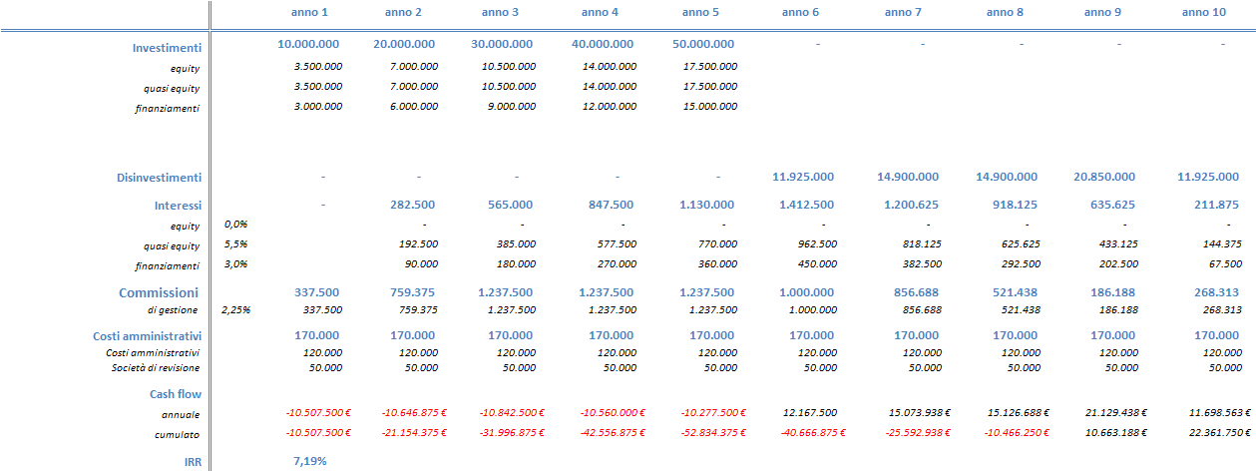
FONDO SI: business plan

Slide 25
FONDO SI: benchmark
BENCHMARK UE DEL SETTORE SOCIAL INVESTING – Secondo i dati del GIIN - Global Impact Investing Network, in Europa esistono ad oggi 8 Fondi di investimento equiparabili al Fondo Sì, ovvero un Fondo di Investimento Venture Capital, con una strategia di impact investing sia in ambito sociale che ambientale.
Dall'analisi degli economics di tali Fondi, risulta che le principali condizioni economiche applicate in UE sono:
Fondi PE/VC in UE N° 8
    (Social&Environnamental Impact)
    Commissione di Gestione Media 2,8%
    Tasso Soglia (Hurdle Rate) 6,4%
    (Rielaborazione dati GIIN 2017)

Slide 26
agenda
Gli investimenti SRI
Il sistema SEFEA
Gli obiettivi di impatto sociale e la loro misurazione
Il Fondo SI
Gli investimenti
Informazioni
I risultati che contano

Slide 27

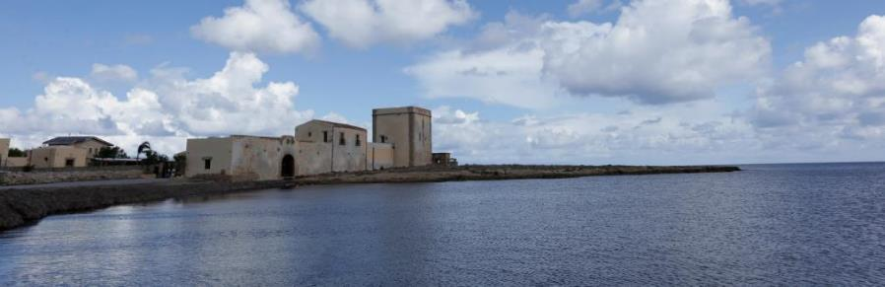

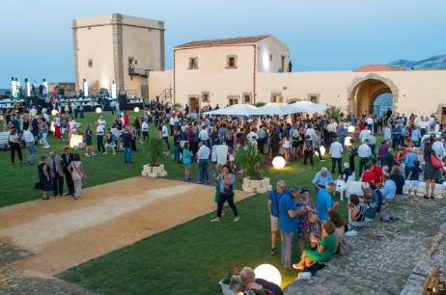
FONDO SI: investimenti deliberati – TONNARA DELL’ORSA
Nome | Tonnara dell’Orsa – Cinisi (PA)
Forma legale | Srl, controllata da due società cooperative locali
Attività | La società è nata per la riqualificazione e gestione di un edificio storico del 1300 di proprietà comunale, rimasto abbandonato per decenni. L’iniziativa prevede interventi di carattere culturale, sociale ed ambientale. L’obiettivo è la promozione di stili di vita sostenibili, del consumo critico, della tutela dell'ambiente e delle risorse del territorio.
Progetto presentato | La proponente prevede un piano di investimento per il completamento della struttura al fine di renderla pienamente operativa.
Ambiti di Impatto | Riappropriazione di un bene storico-culturale Incremento dell’offerta culturale ed educativa Sensibilizzazione su temi ambientali e consumo sostenibile
CAPEX | Attrezzatura e arredi area ristorazione Opere edili e Impianti
Investito | 340.000 €
Strumento | Emissione di Titoli di debito art. 2526 c.c.

Slide 28


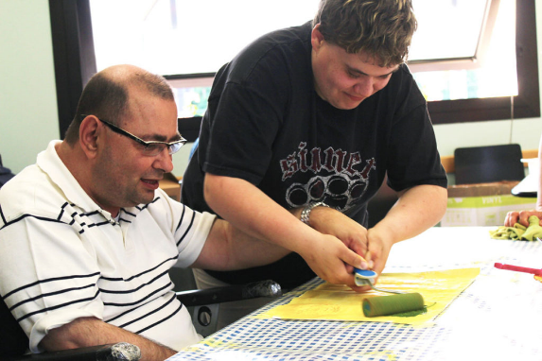
FONDO SI: investimenti deliberati – RIESCO
Nome | RIESCO (PD)
Forma legale | Società Coop. Sociale
Attività | Cooperativa sociale di tipo B che svolge attività produttive finalizzate all’inserimento nel mondo del lavoro di persone svantaggiate. Le attività produttive sono concentrate nel settore della ristorazione collettiva e banqueting.
Progetto presentato | Potenziamento della capacità produttiva dell’attività di ristorazione collettiva per favorire un maggiore inserimento di personale svantaggiato e lo sviluppo della filiera Bio.
Ambiti di Impatto: | Sostegno a persone svantaggiate. Crescita dell’economia sociale locale (agricoltura biologica, e sociale) attraverso lo sviluppo di una filiera corta . Aumento della sensibilità verso un’alimentazione sana e sostenibile attraverso la proposta di pasti sani, stagionali e il rafforzamento della linea di produzione BIO.
CAPEX | Acquisto dell’immobile dove si svolge la produzione Efficientamento dei macchinari
Investito | 500.000 €
Strumento | Sottoscrizione Capitale a titolo di Socio Finanziatore, ex art. 2526.

Slide 29



FONDO SI: investimenti deliberati – GESCO
Nome | GESCO (NA)
Forma legale | Consorzio di cooperative sociali
Attività | Il Consorzio opera nei settori del sociale, formazione, comunicazione e editoria, ristorazione e consumo critico, salute e ambiente, housing sociale e turismo, innovazione e sviluppo.
Progetto presentato | Sviluppo del servizio di carsharing elettrico, avviato da alcuni anni in via sperimentale con il Comune di Napoli
Ambiti di Impatto: | Mobilità urbana più sostenibile; Inserimento di persone svantaggiate nel mondo del lavoro attraverso le cooperative che gestiscono i servizi accessori (call center, manutenzione mezzi, etc.)
CAPEX | Mezzi elettrici Infrastruttura di supporto (colonnine di ricarica)
Investito | 500.000 €
Strumento | Sottoscrizione Capitale a titolo di Socio Finanziatore, ex art. 2526.

Slide 30

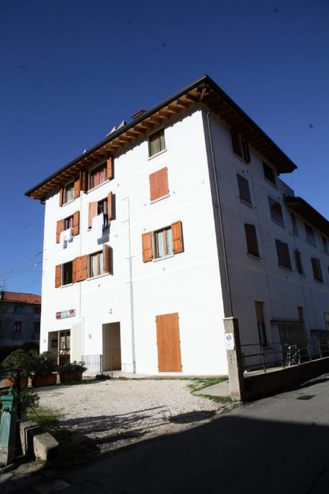
FONDO SI: investimenti deliberati – ISB
Nome | Immobiliare Sociale Bresciana (BS)
Forma legale | Consorzio di cooperative sociali
Attività | Sviluppo di progetti di housing sociale sul territorio bresciano e realizzazione di strutture atte a ospitare le sedi operative delle cooperative socie e non socie.
Progetto presentato | Acquisto a sconto sul valore nominale NPL dal sistema bancario con annesse proprietà abitative e commerciali. Tali immobili saranno poi dedicati a progetti di housing sociale, ricollocandoli sul mercato a prezzi calmierati a favore di soggetti con difficoltà ad accedere alla casa di proprietà, o affittandoli a canone agevolato a soggetti svantaggiati.
Ambiti di Impatto | Miglioramento condizioni abitative Valorizzazione patrimonio immobiliare esistente Riqualificazione del quartiere
CAPEX | Acquisto NPL / Immobili destinati a Housing Sociale
Investito | 1.200.000 €
Strumento | Sottoscrizione azioni di Socio Sovventore

Slide 31

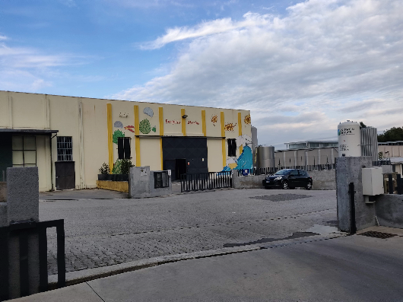
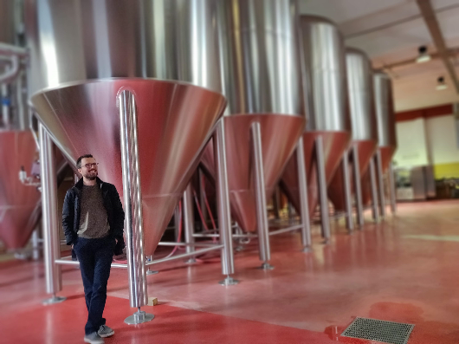
FONDO SI: investimenti deliberati – BIRRIFICIO DI MESSINA
Nome | Birrificio Messina
Forma legale | Società Cooperativa
Attività | Il Birrificio Messina viene costituito nell’ambito di una operazione di Workers Buy-Out grazie all’attivismo di 15 lavoratori che si costituiscono in cooperativa al fine di riavviare la produzione cittadina della birra che nel corso dell’ultimo secolo ha costituito un importante pilastro dell’economia.
Progetto presentato | Potenziamento della capacità produttiva al fine di servire nuova clientela acquisita (Heineken).
Ambiti di Impatto: | Mantenimento del livello occupazionale e facilitazione per il ricambio generazionale; Conservazione del know-how; Attenzione ai temi ambientali connessi al processo produttivo; Definizione di un modello di WBO cooperativo.
CAPEX | Attrezzatura/Tank per la lavorazione della Birra Impianto Fotovoltaico
Investito | 750.000 €
Strumento | Sottoscrizione Capitale a titolo di Socio Finanziatore, ex art. 2526

Slide 32
FONDO SI: gestione degli impatti su investimenti deliberati
 | KPI OUTPUT | KPI OUTCOME
 | n. giornate di Rassegne Culturali in un anno n. persone partecipanti alle rassegne culturali n. studenti coinvolti nelle attività formative | Soddisfazione dei partecipanti per gli eventi culturali Valutazione pre/post visita della conoscenza degli studenti su temi specifici (e.g. riciclo, biodiversità marina, inquinamento …) affrontati durante la visita al Centro Educativo
 | n. di assunzioni a tempo indeterminato di persone svantaggiate in cooperativa n. di care-givers raggiunti | Miglioramento del grado di socializ-zazione: relazione e rapporto con i compagni di lavoro Miglioramento della professionalità
 | n. alloggi immessi sul mercato a canoni agevolati % di persone in fascia "target" inserite negli alloggi | € risparmiati dagli enti pubblici per servizi non erogati Partecipazione agli eventi aperti da parte di non residenti in immobili ISB

Slide 33
agenda
Gli investimenti SRI
Il sistema SEFEA
Gli obiettivi di impatto sociale e la loro misurazione
Il Fondo SI
Gli investimenti
Informazioni
I risultati che contano

Slide 34
SEFEA IMPACT SGR – informazioni societarie
Capitale Sociale
1.115.000 i.v.
SEFEA HOLDING SC 71.3%
F.ZIONE DI COMUNITA’ DI MESSINA 13.8%
FONDAZIONE CON IL SUD 6.7%
FONDAZIONE PEPPINO VISMARA 6.7%
ETTORE FIERAMOSCA srl 1.4%
dott. Fabio SALVIATO Presidente e AD
dott. Joel LEBOSSE Vice Presidente
dott. Giorgio RIGHETTI Consigliere
Dott.sa Domenica POLITO Presidente
Dott. Andrea MAZZAI Sindaco
Dott. Elio AZZOLINA Sindaco
Azionisti
Consiglio di Amministrazione
Collegio Sindacale

Slide 35

Rassegna stampa

Slide 36
SEFEA IMPACT SGR – informazioni di contatto
SEFEA IMPACT SGR SpA
Iscrizione al Registro Gestori EuVECA n.7
Piazza De Gasperi, 41
35131, Padova
Tel. +39 049 7648000
Fax: +39 049 7648009
info@sefeaimpact.it
www.sefeaimpact.it
Pec: sefeaimpact@pec.it

